Slide 1
Měření účinnosti public relations Propagace a média (np2285)
Michal Jilka

Slide 2
Struktura seminářů
Datum | Téma
22.2. | Představení a seznámení s obsahem předmětu
1.3. | Specifika sportovního marketingu, marketingová komunikace a komunikační mix, Corporate Identity
8.3. | Mediální plánování a Public relations, Brand Awareness
15.3. | Digitální marketing ve sportovním prostředí
22.3. | Digitální marketing ve sportovním prostředí
29.3. | PRE proces – audit, cíle, strategie a plány
5.4. | Příprava projektů
12.4. | Příprava projektů
19.4. | Prezentace projektů (nejpozdější odevzdání 15.4.)
26.4. | Prezentace projektů (nejpozdější odevzdání 22.4.)

Slide 3
„Pokud nejste schopni měřit své výsledky, nemůžete ani nic zlepšovat.“ Barry Leggether Asociace pro měření a evaluaci komunikace

Slide 4
Měření PR
Hlavní kritéria v minulosti (PRAM Consulting, 2008)
množství výstupů a pokrytí v tištěných médiích
typ a tón zmínky (pozitivní X neutrální X negativní)
důvěryhodnost a popularita zdroje
srovnání s konkurencí
Další kritéria dnes:
znalost a povědomí o značce (NPS & Brand Equity Score)
reakce konkurence na vaši značku

Slide 5
AVE (Advertising Value Equivalency)
Nejčastější metrika, sporná vypovídající hodnota pro PR
Přepočet redakčního prostoru na inzertní hodnotu (ekvivalentní hodnota inzerce/ekvivalent reklamní plochy)
Množství zmínek o produktu či značce (= získaný prostor) se porovnává s cenami inzerátů u daného média
Hlavní otázka: vedla PR kampaň v daném médiu k většímu povědomí o značce/brandu?

Slide 6
Východiska pro měření PR
Barcelonské principy (2010)
Stanovení cílů měření
Vhodnější je měřit spíše výsledky, než výstupy
Vliv na obchodní výsledky by měl být měřen, kdykoli je to možné
Měření médií musí být kvalitativní i kvantitativní
AVE nevyjadřuje hodnotu PR
Sociální média lze měřit a měla by se měřit
Pro seriózní měření je nutná transparentnost a opakovatelnost

Slide 7
Východiska pro měření PR
Lisabonská konference (2011)
Měření a vyhodnocování je nedílná součást PR
Měření PR aktivit pomocí návratnosti investic (ROI)
Vytvořit a osvojit si standardy pro měření sociálních sítí

Slide 8
Některé metriky
PR zmínky
Počítání publikací a médií
Posouzení kvality
Virální dopad
Metriky pro sociální sítě
Engagement (rekace – „lajky“, sdílení, komentování) vs. pokrytí – kvalita vs. kvantita
Rozvoj komunity, zaujetí publika
Výsledky PR
Vliv na chování u zákazníků – koupě, doporučení, reakce, návštěvnost…
Růst – prodeje, služeb, návštěvnosti, odběratelů…

Slide 9
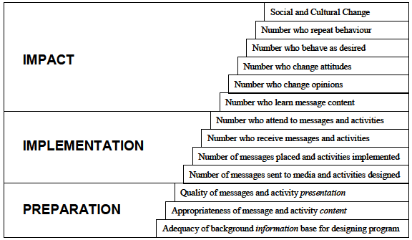
PII model (Cutlip, Center & Boom, 1993)

Slide 10
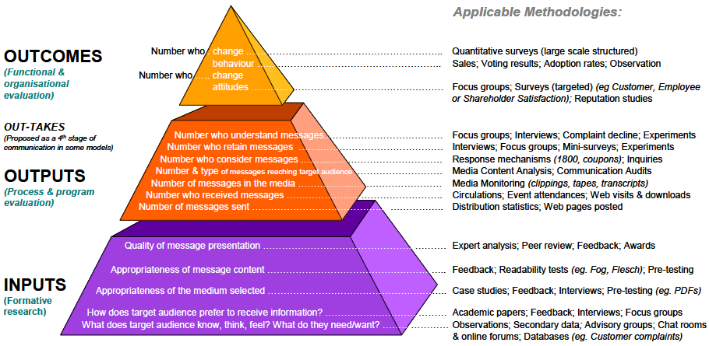
Pyramidový model (Macnamara, 2002)
Notes:
Inputs – strategické a materiální komponenty komunikačních programů + volba komunikačních programů, obsahu, formátu…
Outputs – fyzické materiály a produkční aktivity (publicita, události, publikace, intranety) a s tím spojené procesy (psaní, design …)
Outcomes – vliv a efekt komunikace – chování i postojů

Slide 11
PRE proces (Macnamara, 2011)

Slide 12
Rekapitulace – co mají obsahovat projekty (detailněji viz předchozí prezentace)
Analýza současného stavu organizace
Corporate identity + grafické vyjadřování klubu/organizace/akce
Nejvýraznější prvky marketingového a komunikačního mixu
Stanovení strategických cílů a stanovení cílů pro komunikaci a public relations
Vymyslet novou formu propagace
Dle vámi zvolených komunikačních kanálů
Digitální marketing – klíčová slova do vyhledávání, články na web, sociální sítě
Příloha 1: tisková zpráva
Příloha 2: media plán
Příloha 3: e-mail
Dobrovolné:
zjistit Brand Awareness na vzorku alespoň 30 osob
analýza title a description (Ctrl+U), zhodnocení a návrh

Slide 13
Pro dnešek vše ☺

